Slide 1
La montaña del Siglo XXI
Turismo deportivo de montaña
La evolución de las actividades de montaña en Cataluña

Slide 2
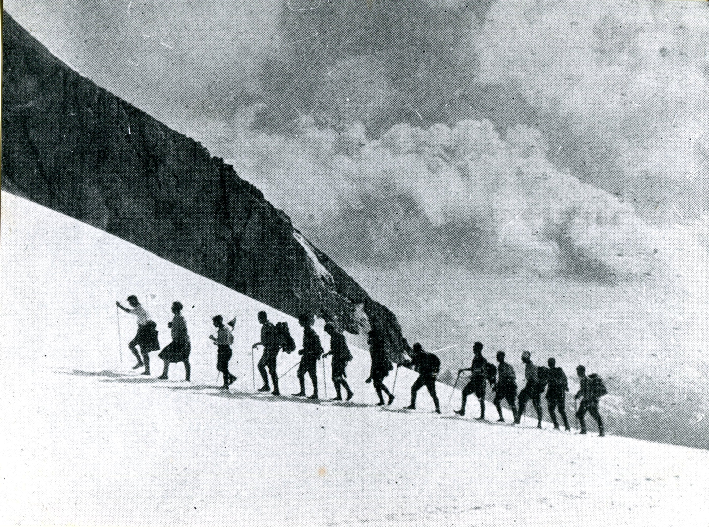
La montaña en Cataluña
Nuestros orígenes
El excursionismo en Cataluña empezó en el Siglo XIX
Finalidades científicas, expediciones, turísticas
Practicado por la altas clases catalana (burguesía)
La FEEC se fundó en el año 1920
Una federación centenaria con 103 años de historia
“Quien pierde sus orígenes pierde su identidad”

Slide 3
La montaña en Cataluña

Slide 4
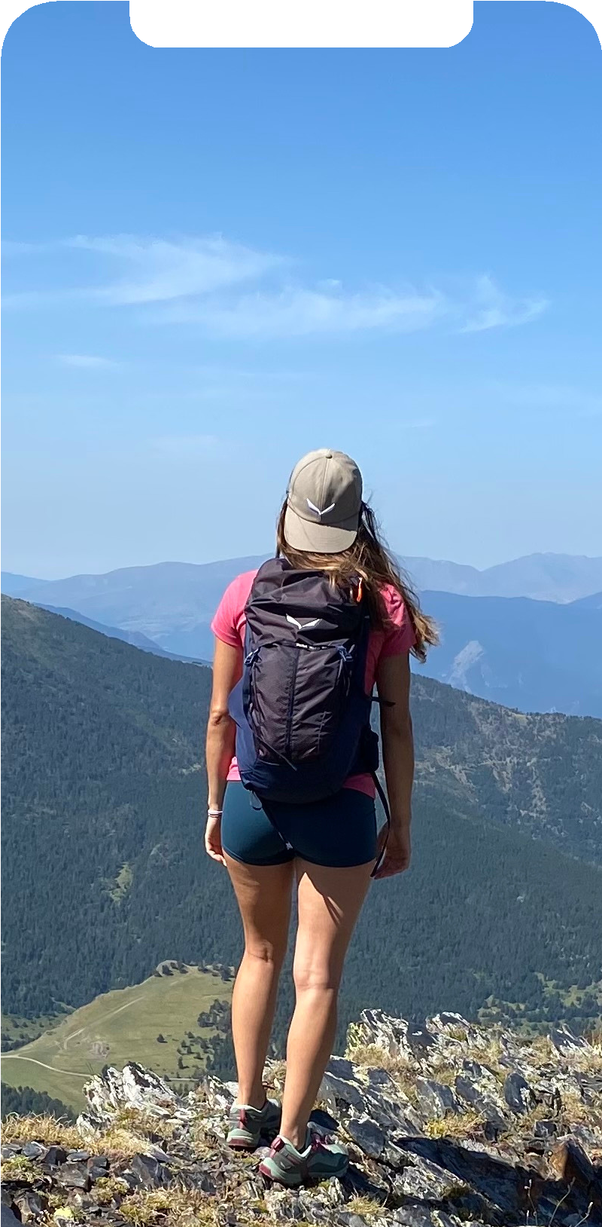
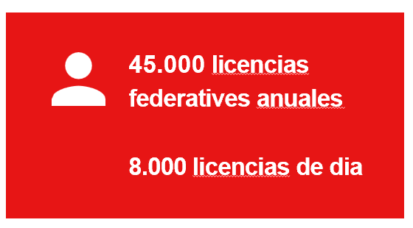
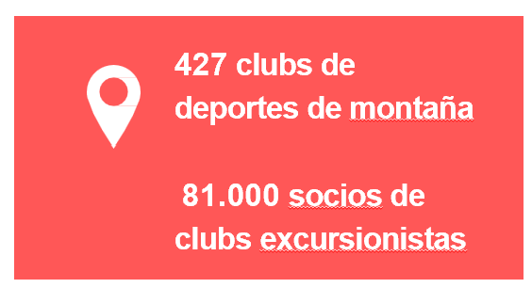
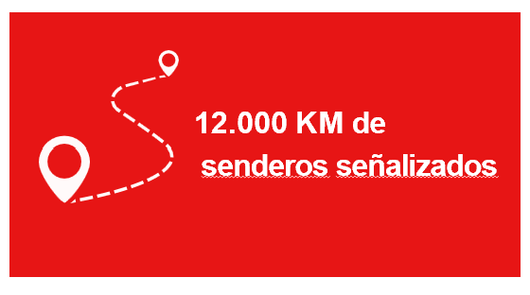
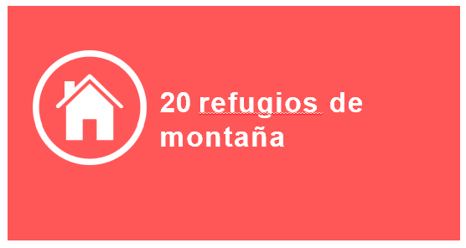
La montaña en Cataluña
LA FEEC ES…
- La Federació d’Entitats Excursionistes de Catalunya (FEEC), también recibe el nombre de Federación Catalana de Alpinismo y Escalada tiene sus orígenes el año 1920, y es el órgano que agrupa a las entidades excursionistas de Cataluña. La FEEC trabaja para ofrecer servicios a estas entidades y por extensión a todos los practicantes de las disciplinas deportivas identificadas al excursionismo y alpinismo ya sus aspectos culturales.
- La FEEC ostenta la representación del excursionismo catalán ante cualquier organismo público o privado.

Slide 5
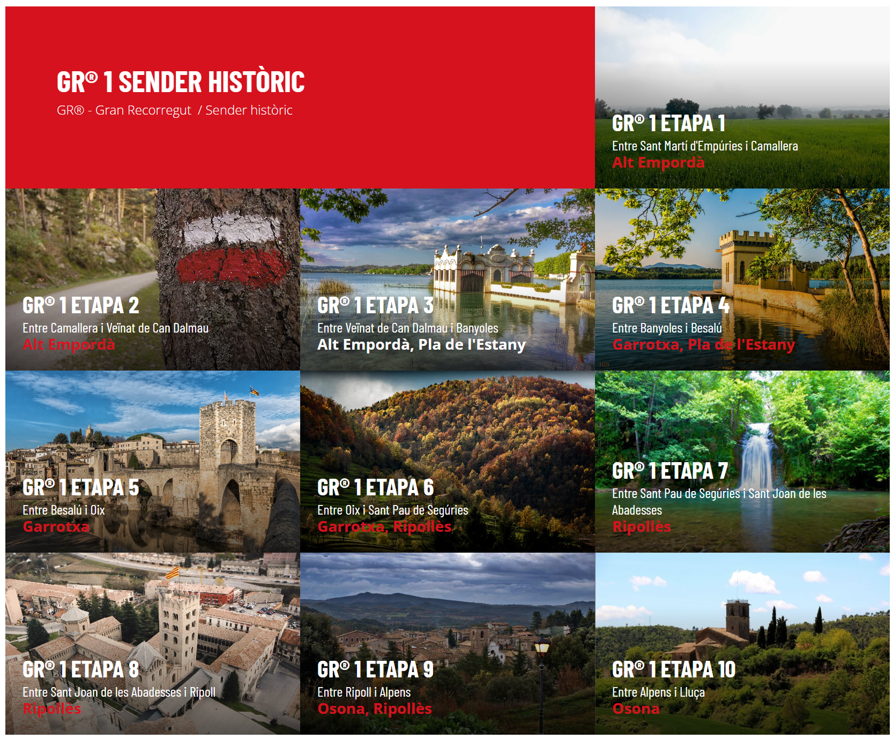
La montaña en Cataluña
NUESTRA RED DE SENDEROS
La FEEC gestiona un red de senderos homologados de 12.000 KM en Cataluña, que son los GR®, PR®-C y SL®
Para su mantenimiento existen los cuidadores de senderos, todos voluntarios. En total 386 personas tienen el carné oficial
El mantenimiento de los senderos corre a cargo de administraciones públicas (parques naturales) y entidades excursionistas de la FEEC

Slide 6
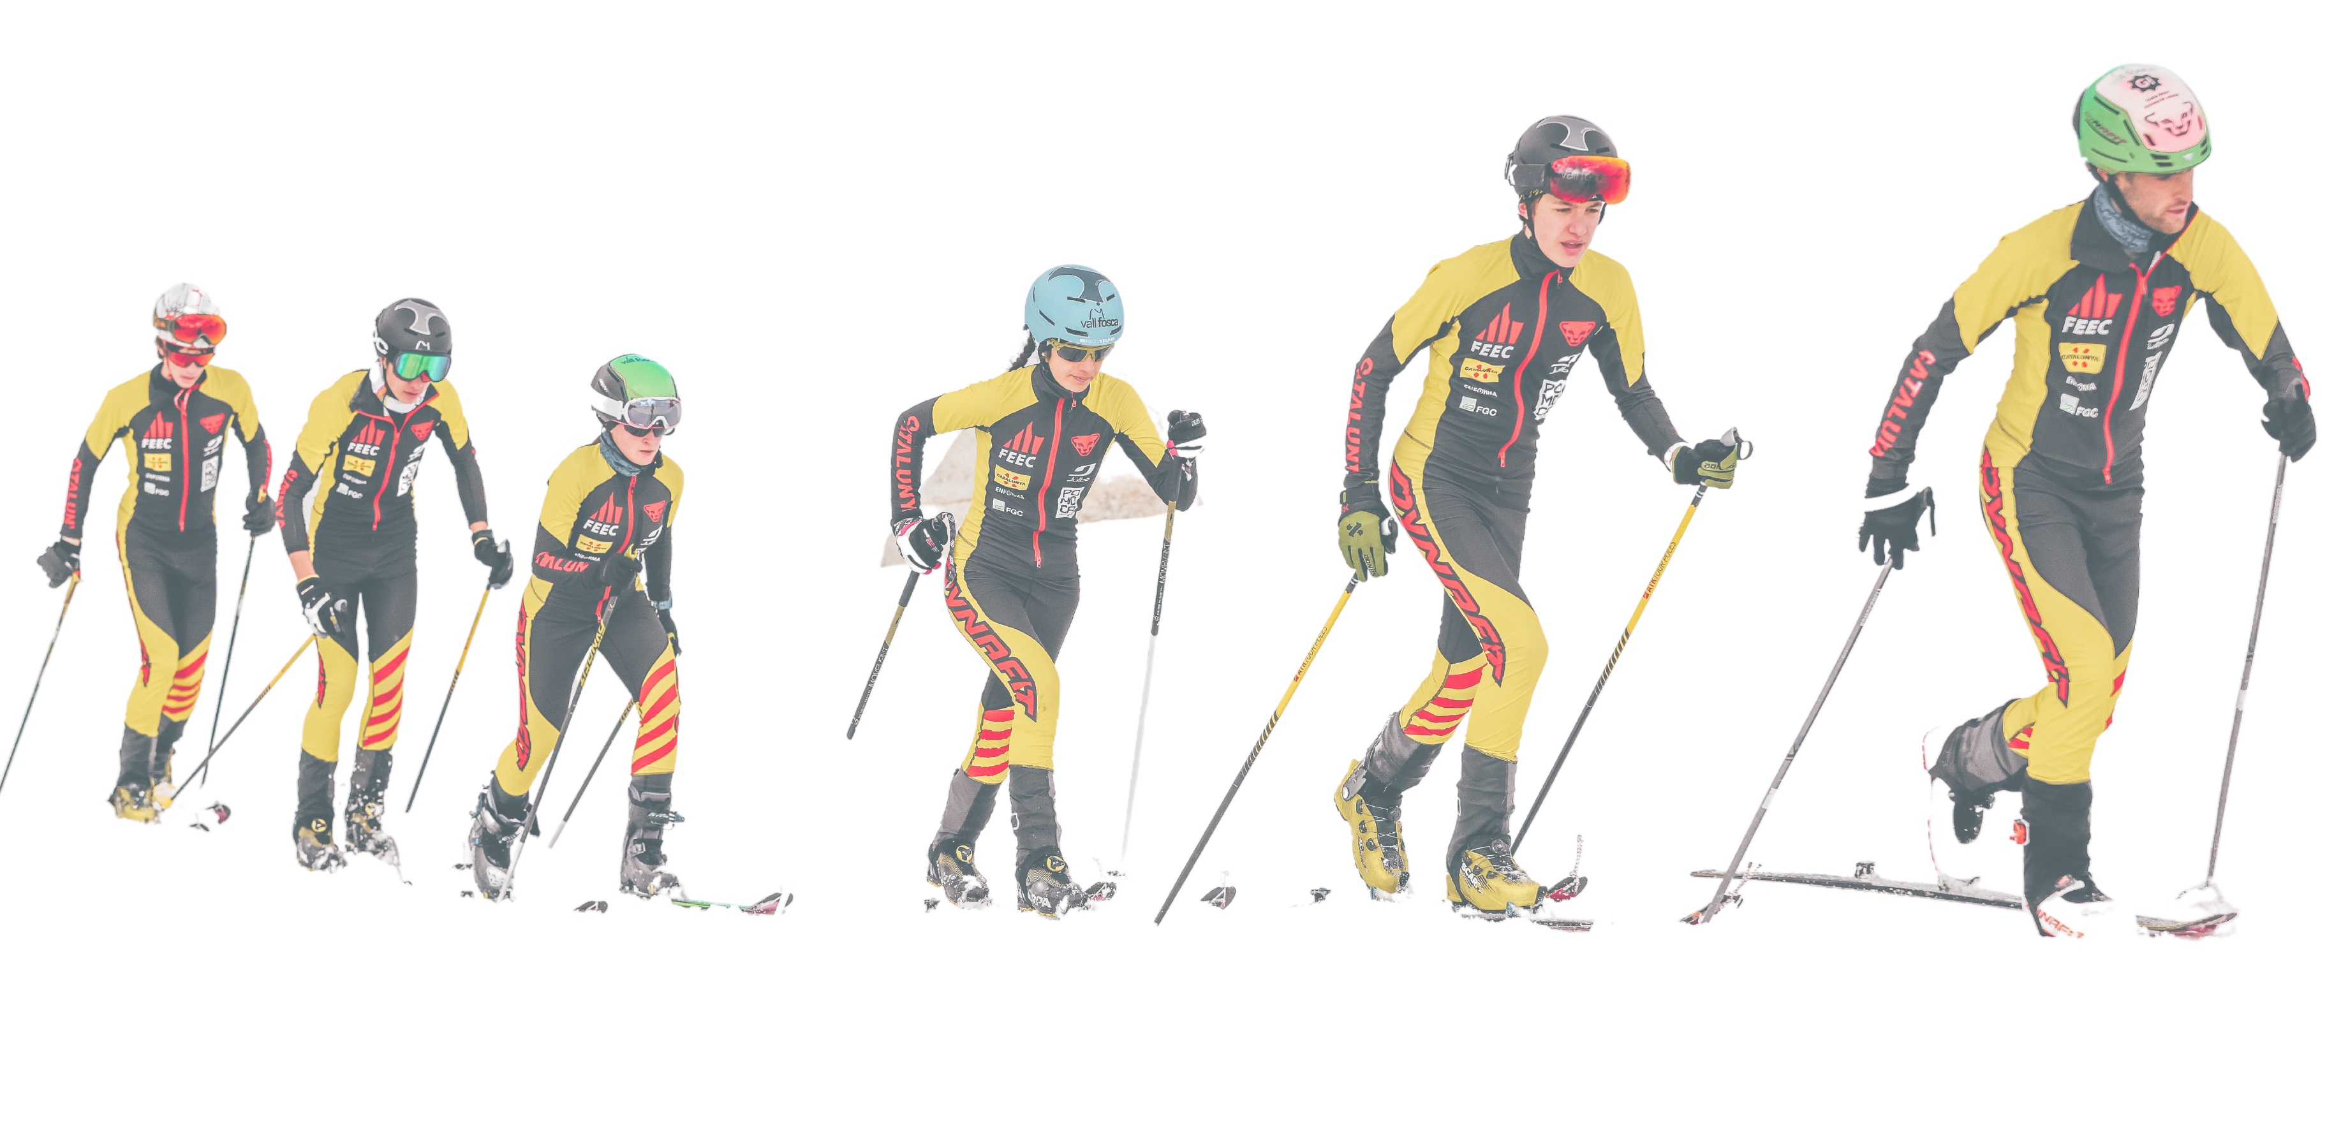
La montaña en Cataluña

Slide 7
La montaña en Cataluña
La FEEC es miembro de:
ERA (European Ramblers Association) - desde 1998
UIAA (Alpinismo) - desde 2000
ISFM (Esquí de montaña) - desde 2008
ISF (Carreras por montaña) - desde 1998 (antigua FSA)
ISFC (Escalada) - desde 2012 (miembro observador)
ISSF (Raquetas) - desde 2017 (socio fundador)
COC (Comité Olímpico de Catalunya) - desde 1987

Slide 8
La montaña en Cataluña
La EUROPEAN RAMBLERS ASSOCIATION (ERA) en Cataluña
Cataluña acogerá la sede de la edición del 55 congreso de la ERA, donde la delegación colombiana será nuestra invitada de honor
En octubre de 2024, la FEEC organizará en Montserrat esta asamblea donde asistirán todos lo representantes del senderismo europeo
Ésta será la tercera vez que Cataluña acoja el congreso. En el año 1991 se realizó en Montserrat y en el año 2002 en la Val d’Aran fueron las anteriores sedes
En 2017 la FEEC organizó el Catalonia Trek Festival con más de 700 senderistas europeos que vinieron a conocer la parte norte del GR 92 , E 12 a su paso por Catalunya

Slide 9
La montaña en Cataluña
Video de la
candidatura de Catalunya
presentado el pasado
día 1 de octubre de 2023 durante la asamblea de la ERA en Ilawa (Polonia)

Slide 10
La montaña en Cataluña
OBJETIVOS Y RETOS
MONTAÑA: TURISMO, MEDIO AMBIENTE Y DEPORTE

Slide 11
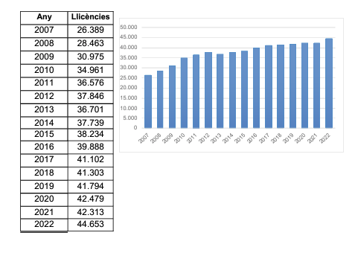
La montaña en Cataluña
Factores del crecimiento:
Evolución licencias de montaña 2007 - 2022
Incremento del interés por la montaña, sobre todo después pandemia
Una comunicación directa y dando a conocer el papel de la federación (Medios de Comunicación, RRSS, Medios propios)
Crecimiento con 3M de visitas de la página web de la federación
Apuesta por el deporte y actividades de montaña femenino
Las entidades como claro gestor del territorio
Programa de formación
Centros de Tecnificación
Efecto Kilian Jornet
Catalunya, país de montaña
Mejoras en refugios y crecimiento en senderos homologados
Trabajo informativo constante durante la pandemia

Slide 12
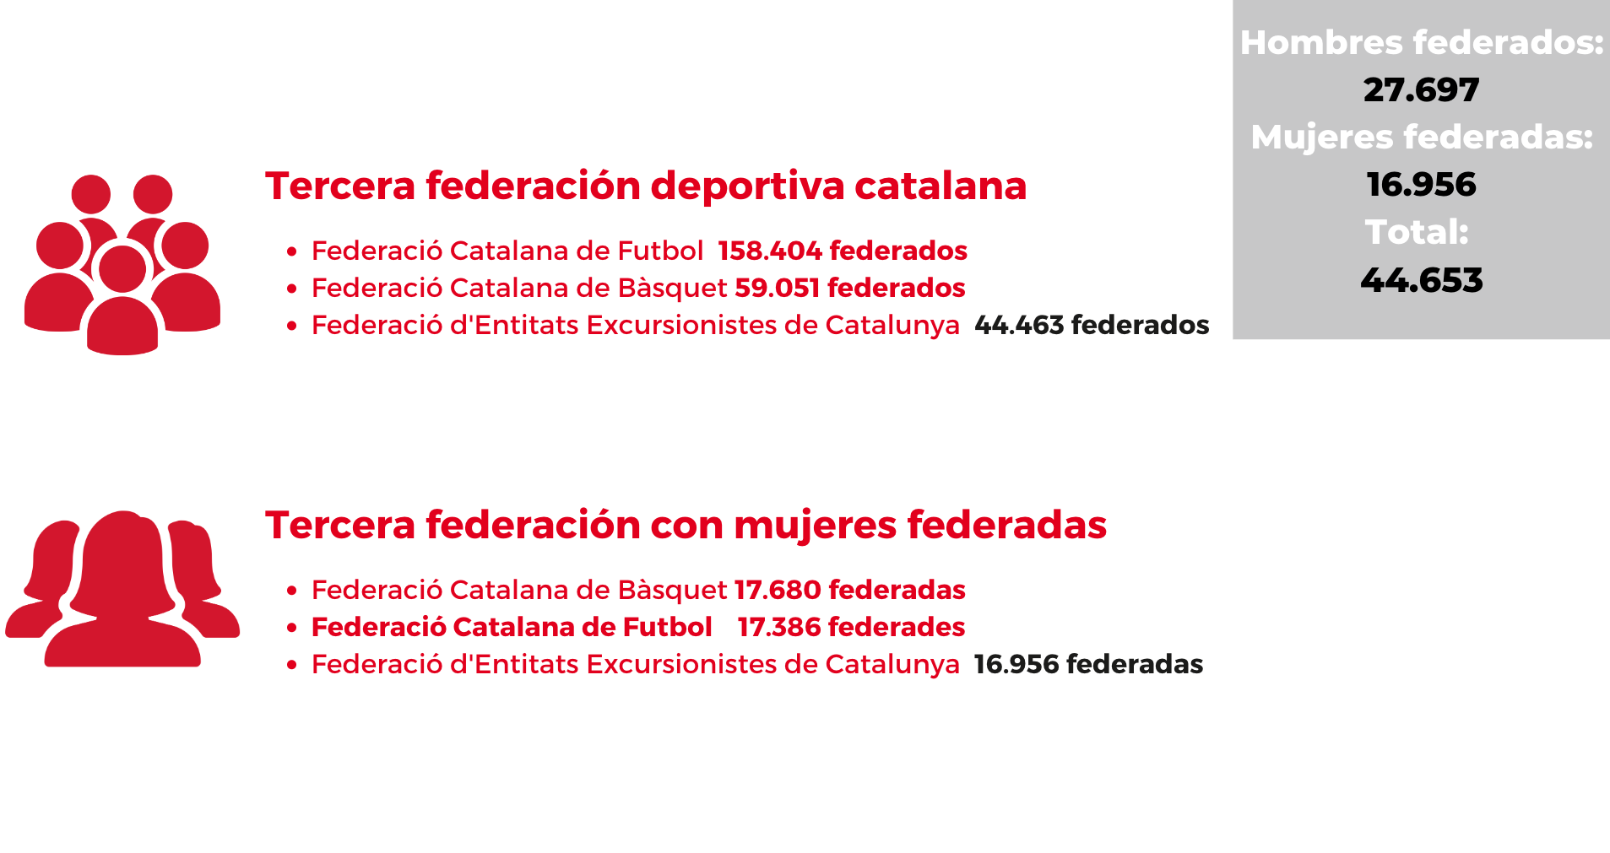
La montaña en Cataluña

Slide 13
La montaña en Cataluña
OBJETIVOS Y RETOS
MONTAÑA: TURISMO, MEDIO AMBIENTE y DEPORTE

Slide 14
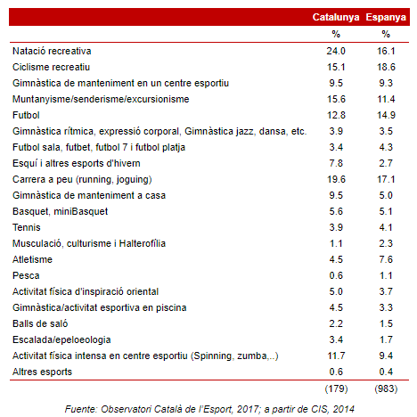
La montaña en Cataluña
Actividades de montaña en el medio natural
Las actividades de montaña se han convertido en Cataluña en la tercera actividad deportiva preferida por la población
Si tenemos en cuenta que la segunda es la carrera a pie, podemos decir que las actividades de turismo y deporte de montaña son la primera actividad en Cataluña. Con un 30% de la población que las practica como ocio
Se calcula que más de 1’5M de personas practican actividades en el medio natural en Cataluña, esto sobre una población de 7M de habitantes
De este 1’5M sólo 81.000 pertenecen a entidades excursionistas

Slide 15
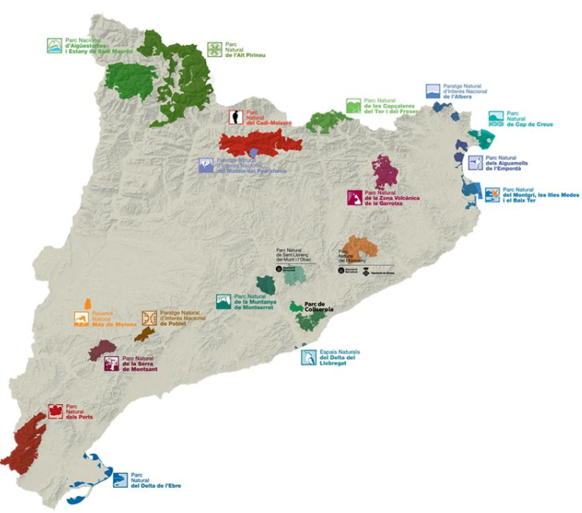
La montaña en Cataluña
5.000.000 visitas / año
600.000 visitas / año
484.000 visitas / año
346.000 visitas / año
345.000 visitas / año
166.000 visitas / año
FUENTE:

Slide 16
La montaña en Cataluña
¿Como actúa el montañero/a en su
visita a un espacio natural?
Elegimos como ejemplo el
Parque Natural del Cadí Moixeró

Slide 17
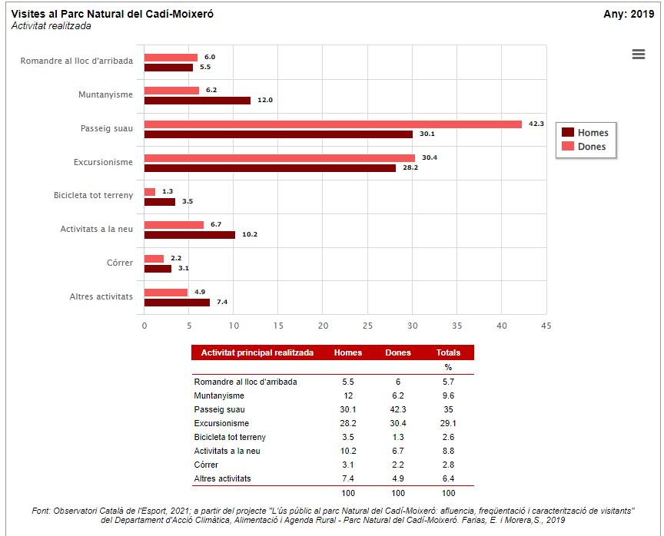
La montaña en Cataluña
40€
Gasto medio por visitante

Slide 18
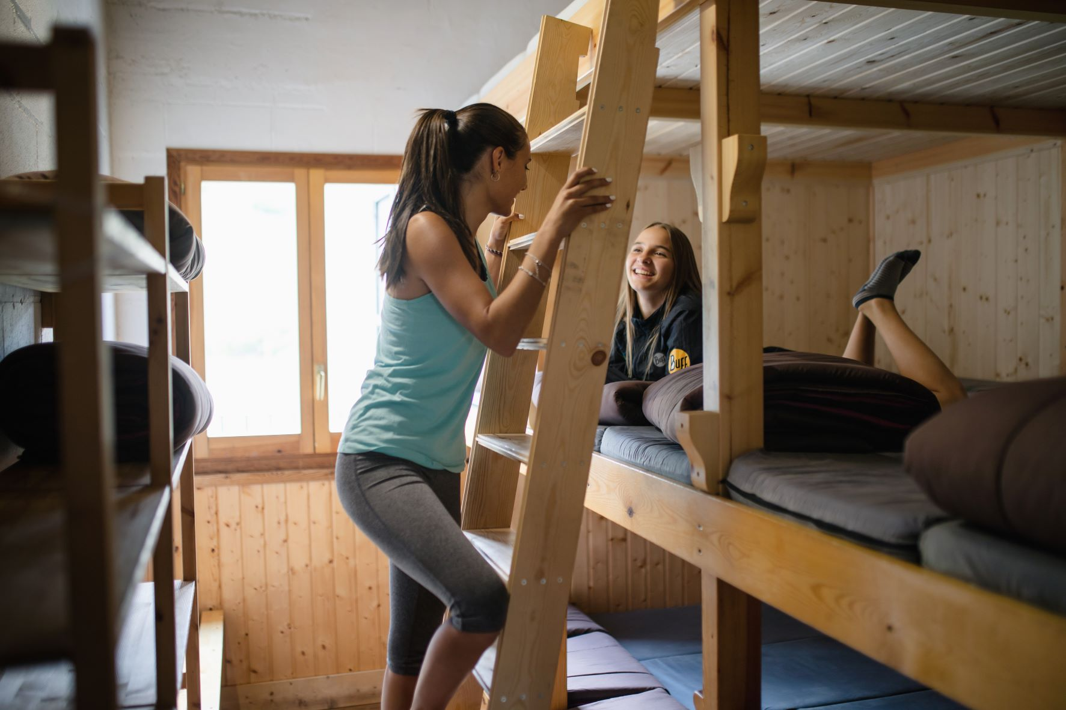
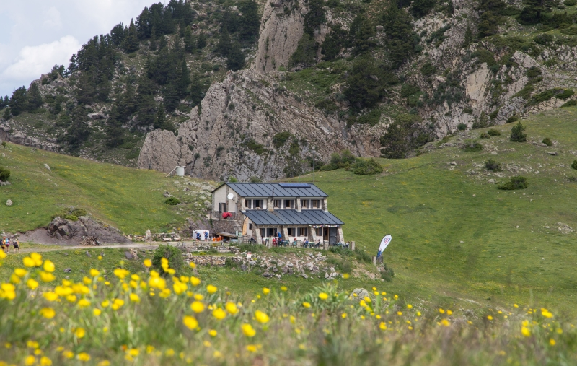
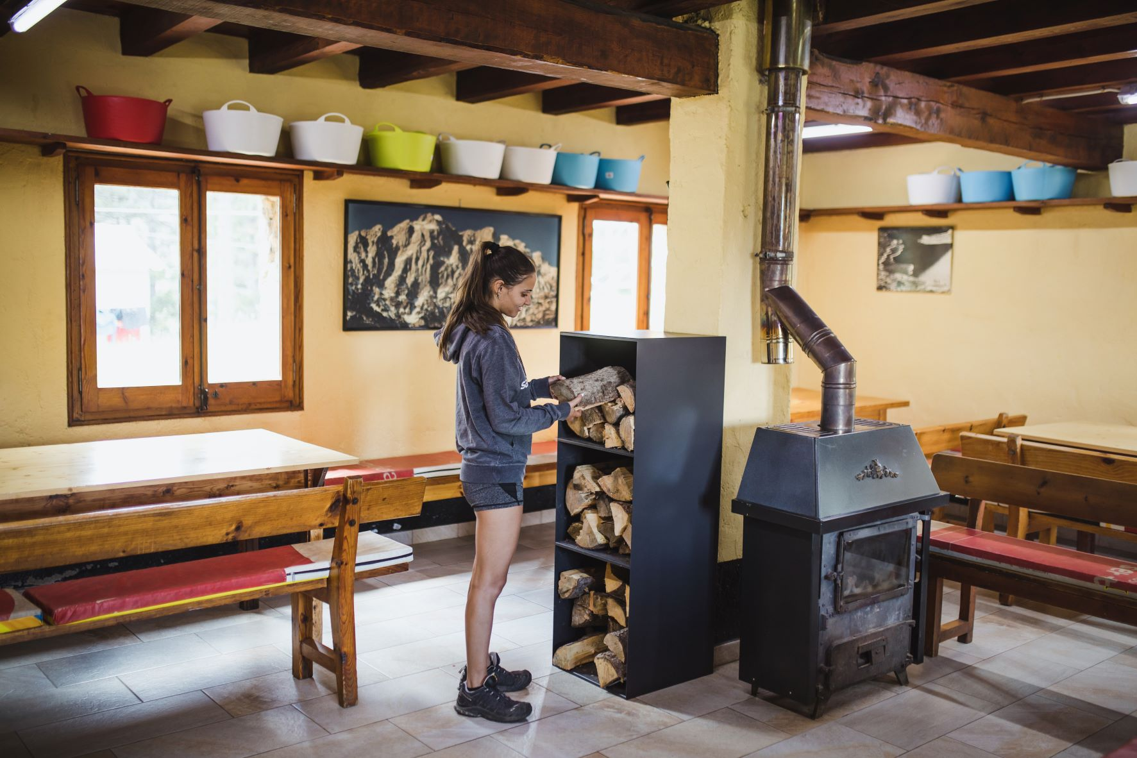
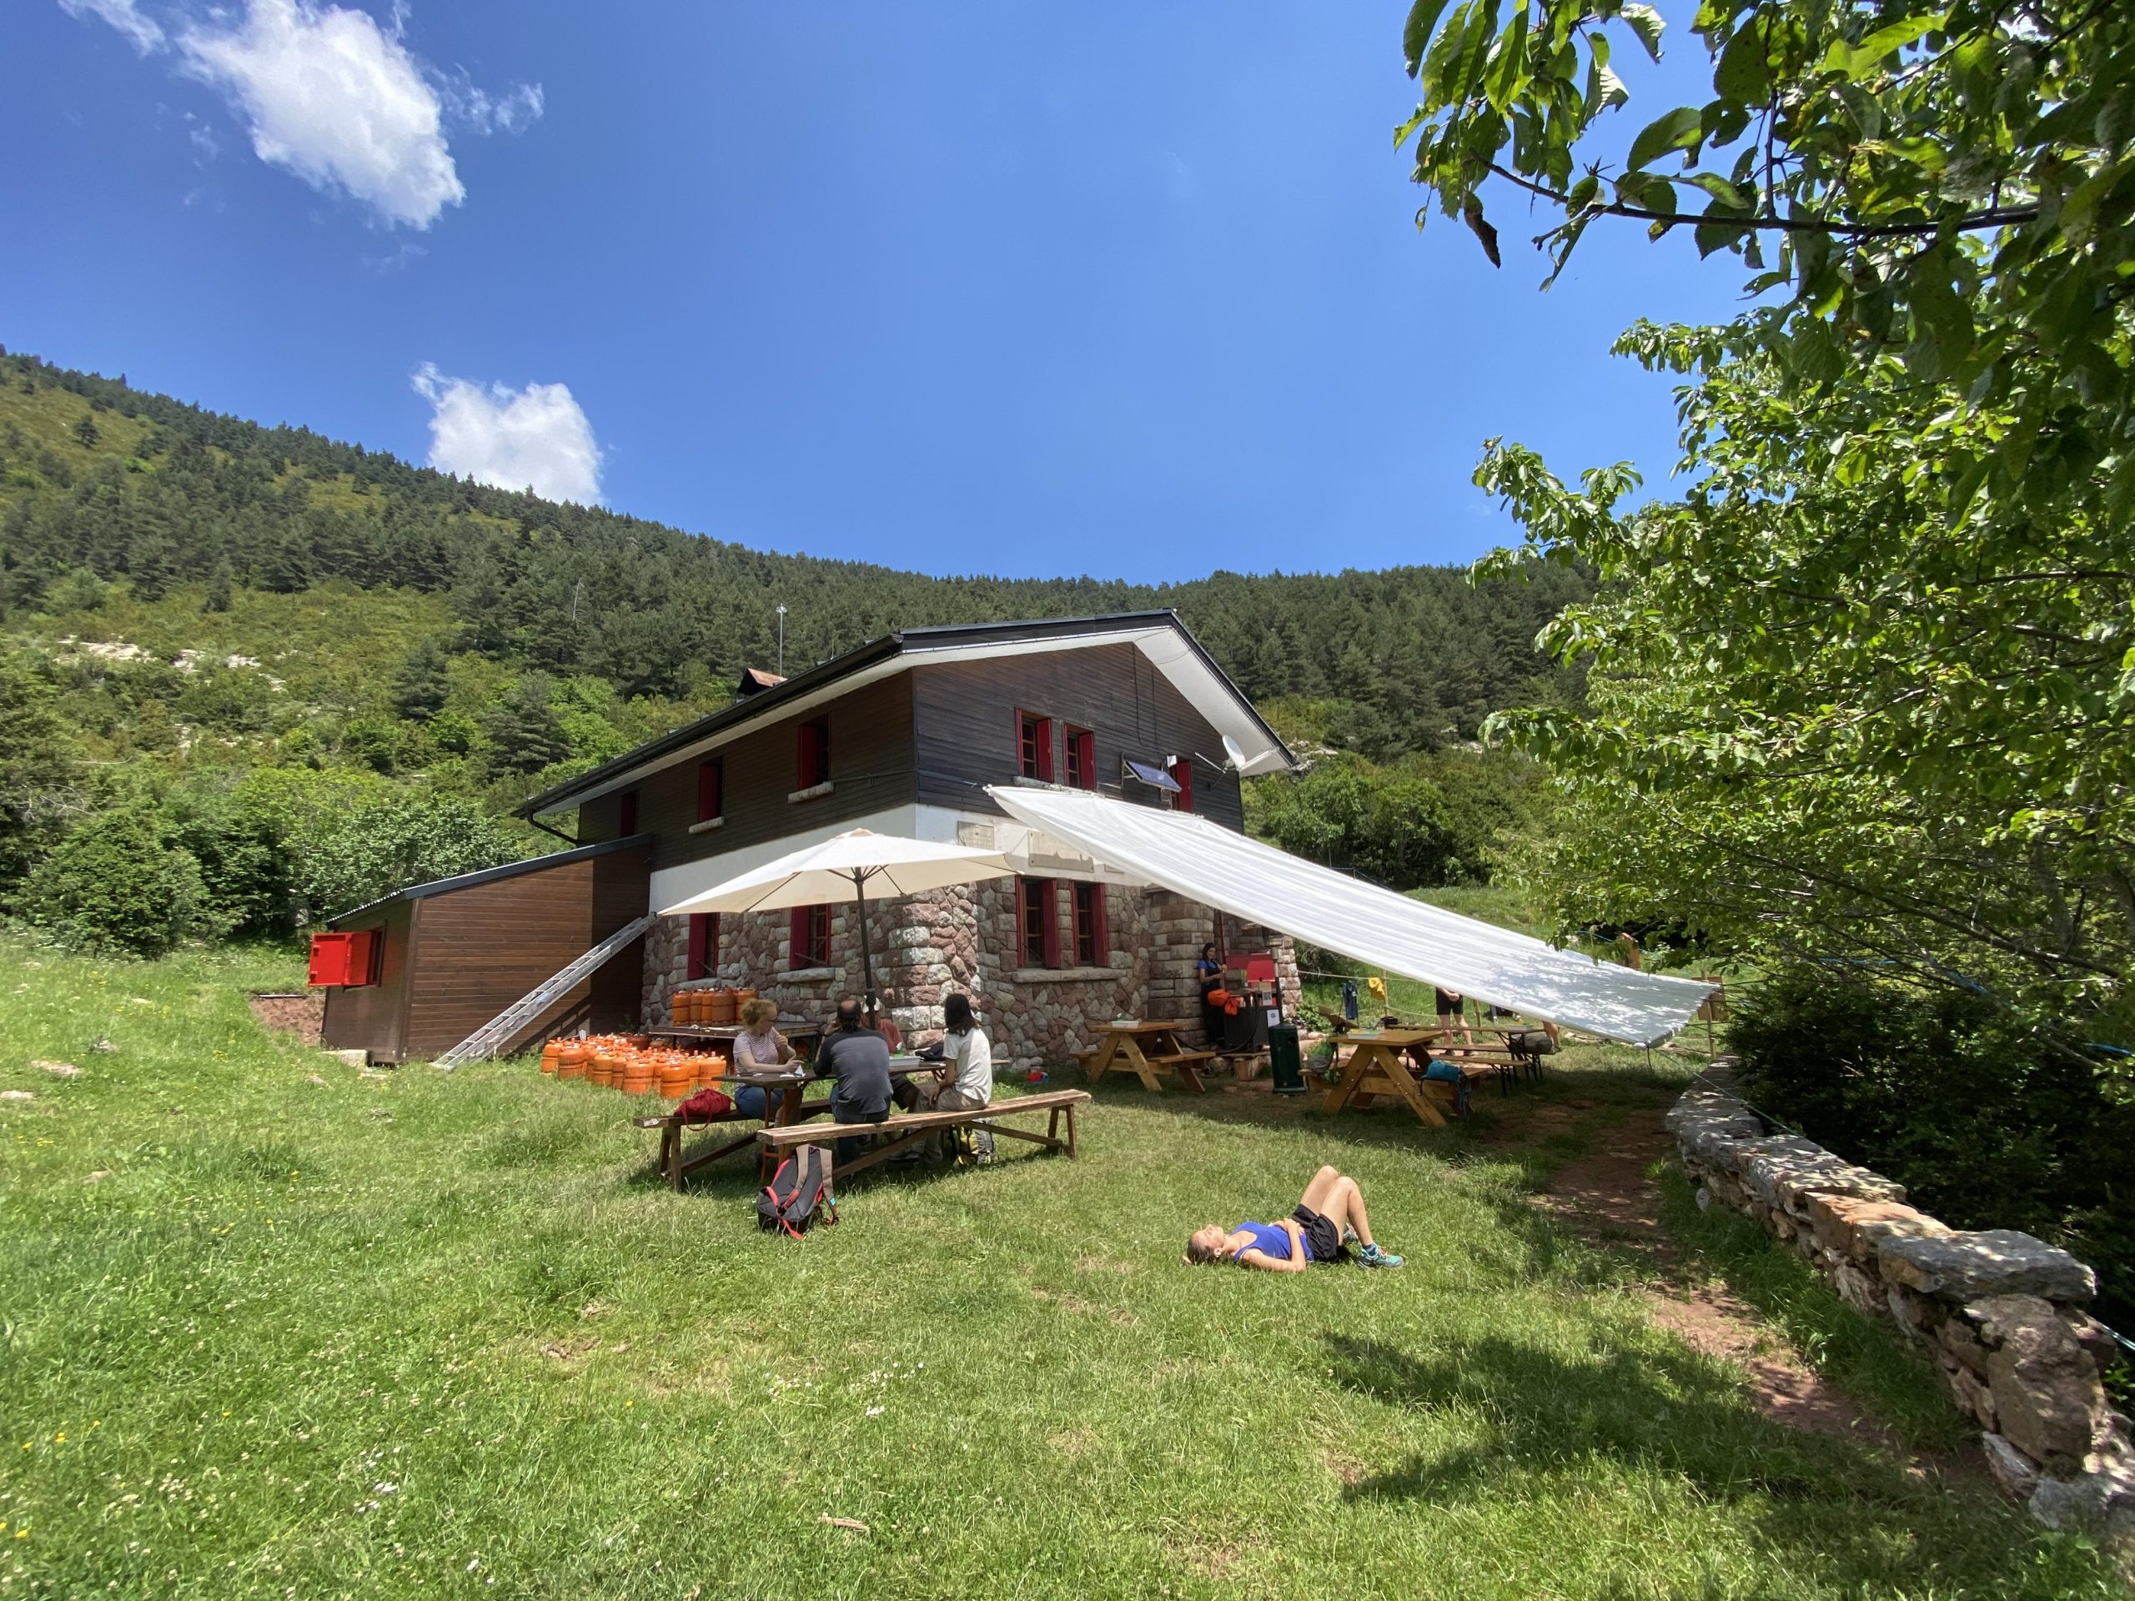
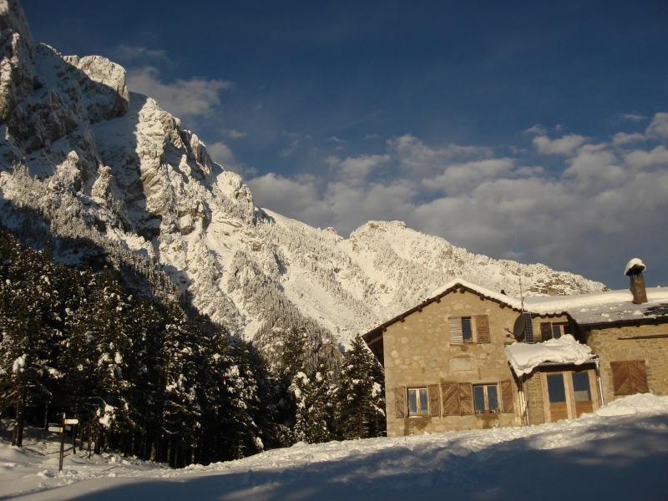
La montaña en Cataluña
La FEEC gestiona 3 refugios en el PN del Cadí Moixeró:
Prat d’Aguiló: 1.505 pernoctas
Lluís Estasen - Pedraforca: 800 pernoctas
Sant Jordi: 1.843 pernoctas
*Sólo abiertos meses de verano. Invierno fines de semana bajo demanda.

Slide 19
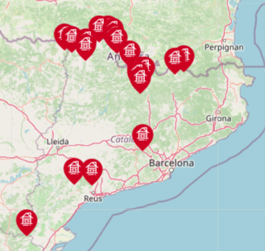
La montaña en Cataluña
Los 13 refugios guardados de la FEEC en toda Cataluña acogen 29.000 visitas anuales

Slide 20
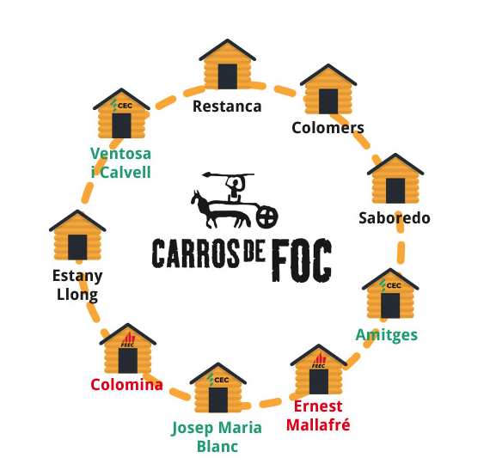
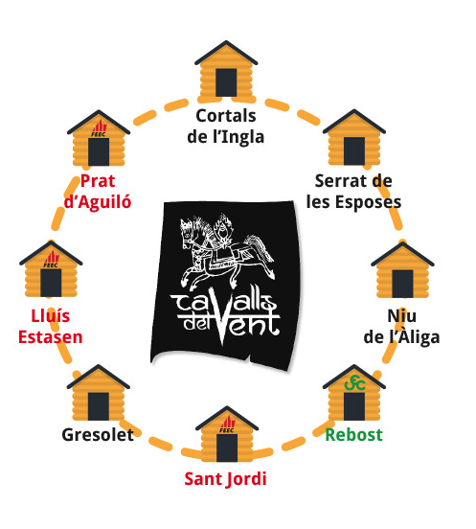
La montaña en Cataluña
En Cataluña existen doce rutas comerciales que enlazan distintos refugios con gestores distintos con participación de algún refugio FEEC
La FEEC, conjuntamente con la FAM (Aragón), FFCAM (Francia), FAM (Andorra) han iniciado un nuevo programa transfronterero en el Pirineo para crear una central de reservas única entre los distintos refugios de los Pirineos, gestionando un poryecto único en una cordillera con fondos europeos.

Slide 21
La montaña en Cataluña
OBJETIVOS Y RETOS
MONTAÑA: TURISMO, MEDIO AMBIENTE y DEPORTE

Slide 22
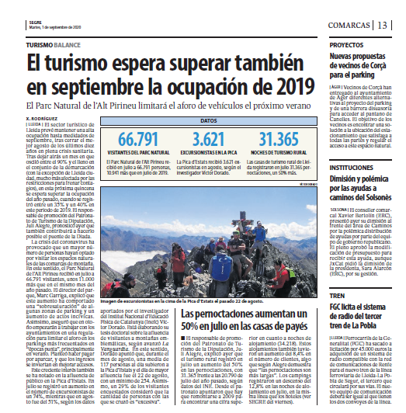
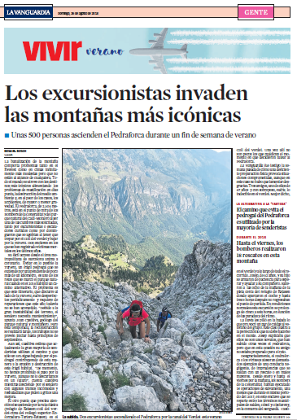
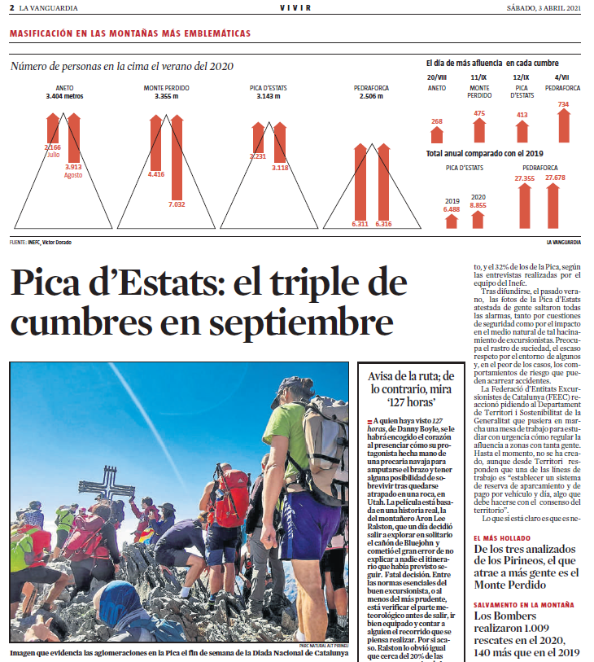
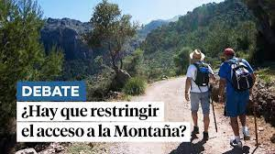
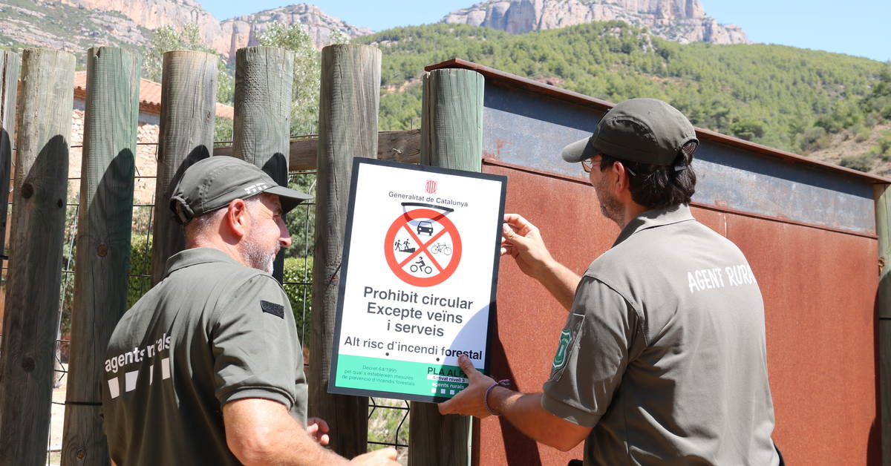
La montaña en Cataluña

Slide 23
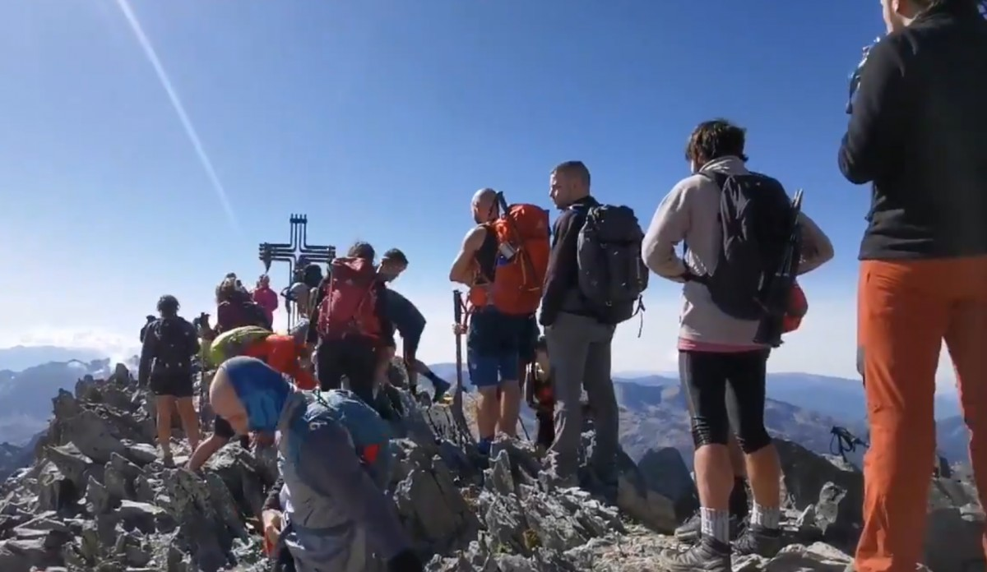
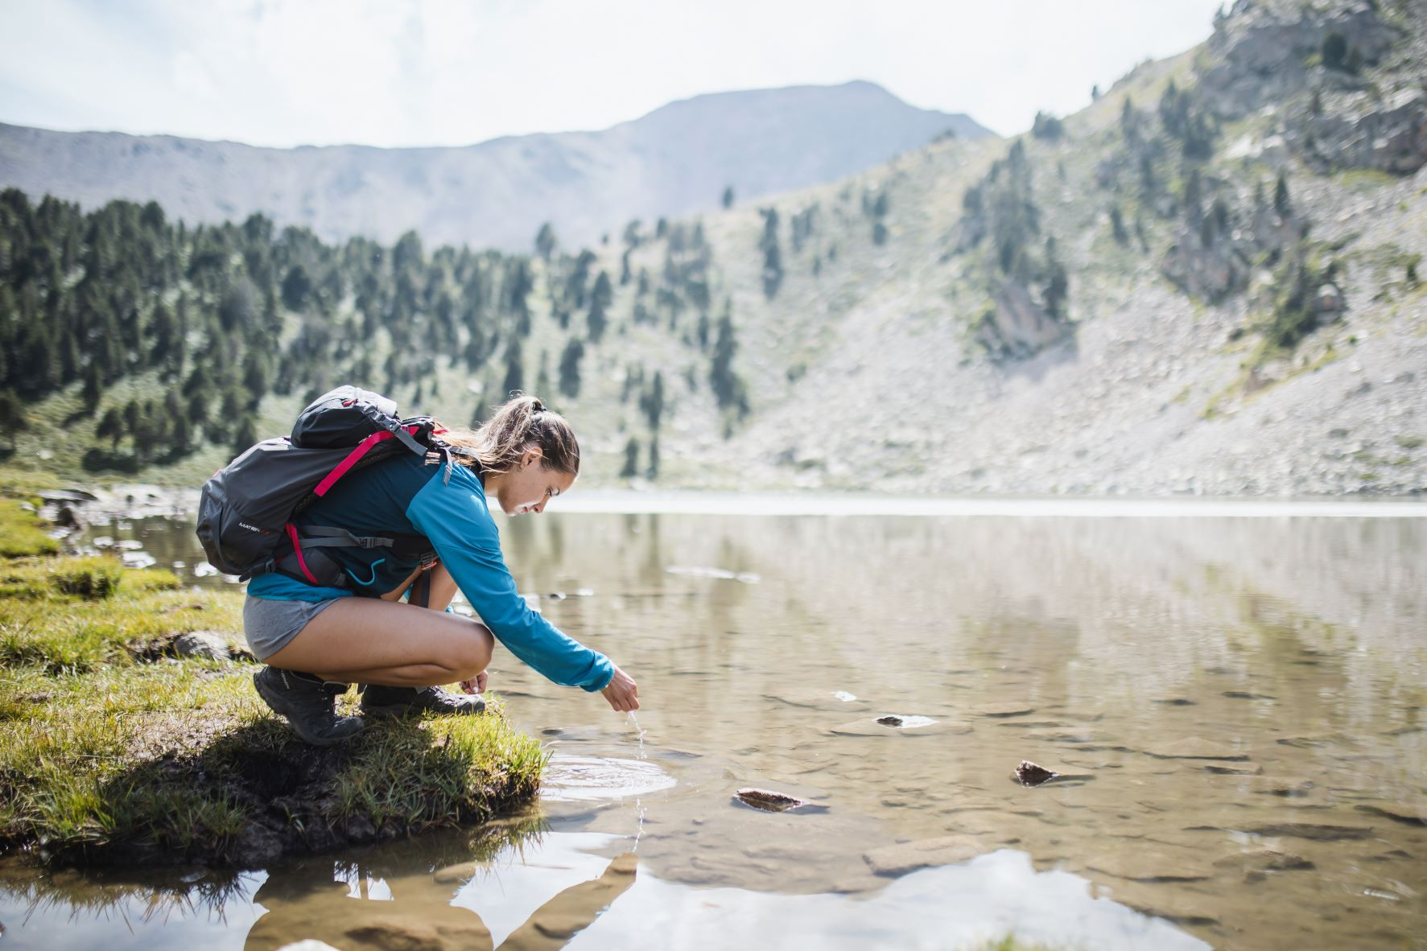
La montaña en Cataluña
Interrogantes:
El medio natural nuevos retos por el aumento de visitantes
El impacto de la nuevas tecnologías
El medio natural como terreno de juego
Respuestas:
Regulaciones espacios naturales
Estudios de impacto en zonas determinadas
Reservas previas y señalizadas
Información y formación

Slide 24
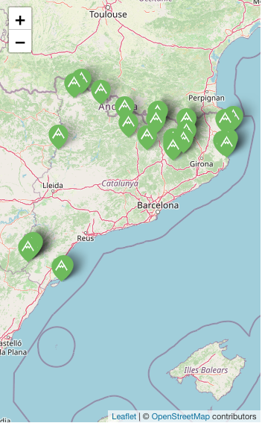
La montaña en Cataluña
Desde el Gobierno catalán se han establecido distintas regulaciones en espacios naturales:
Crear zonas de estacionamiento alejadas y de pago
Lanzaderas
Limitar el número de coches que acceden a los parkings
Obtención de reserva previa online
Desde la federación:
Creación de un mapa interactivo en la página web de la FEEC para poder consultar regulaciones.
Participación de miembros de la FEEC en las comisiones de los Espacios Naturales.
Creación de un espacio de reservas de actividades en espacios naturales en la web de la FEEC.
Creación de campañas conjuntas con Gobierno de sensibilización medio ambiental.

Slide 25
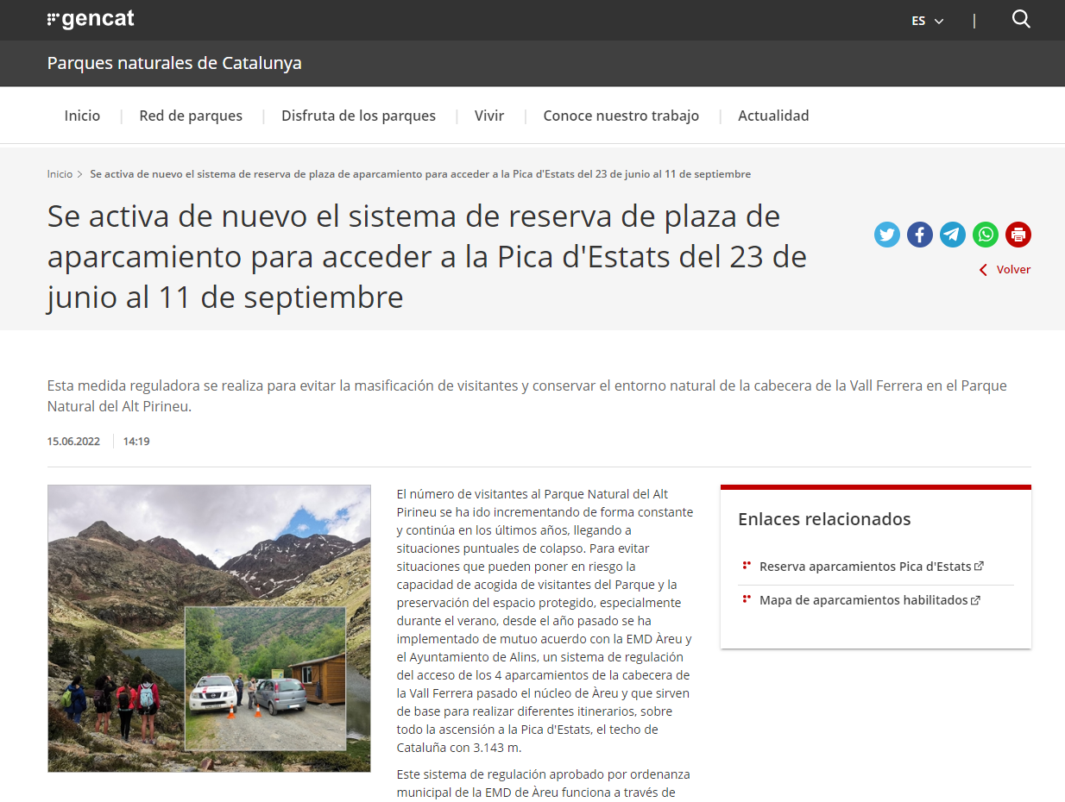
La montaña en Cataluña
Respuesta visitante acción de regulación en la cima más alta de Cataluña, la Pica d’Estats (3.143 m)
17’2% – La encuentra escasa
69% - Aceptable
13,8% - Excesiva

Slide 26
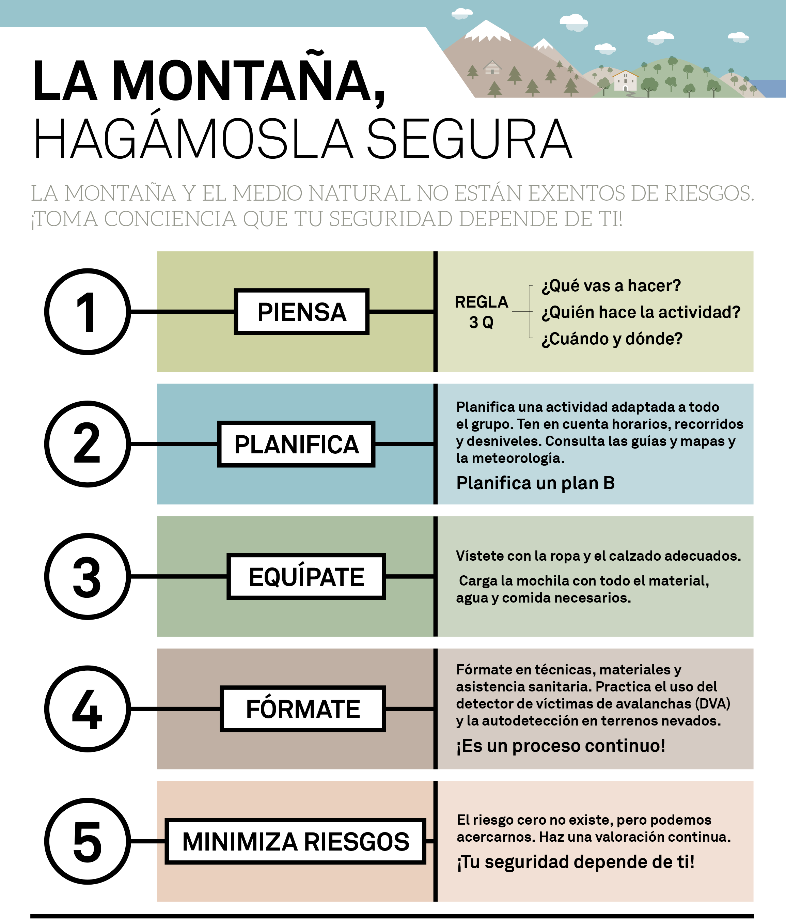
La montaña en Cataluña
Campañas de concienciación de seguridad y protección del medio ambiente impulsadas des de la FEEC, desde las áreas de seguridad y naturaleza
¿Cómo llegar a un público más generalista?

Slide 27
La montaña en Cataluña
OBJETIVOS Y RETOS
MONTAÑA: TURISMO, MEDIO AMBIENTE y DEPORTE

Slide 28
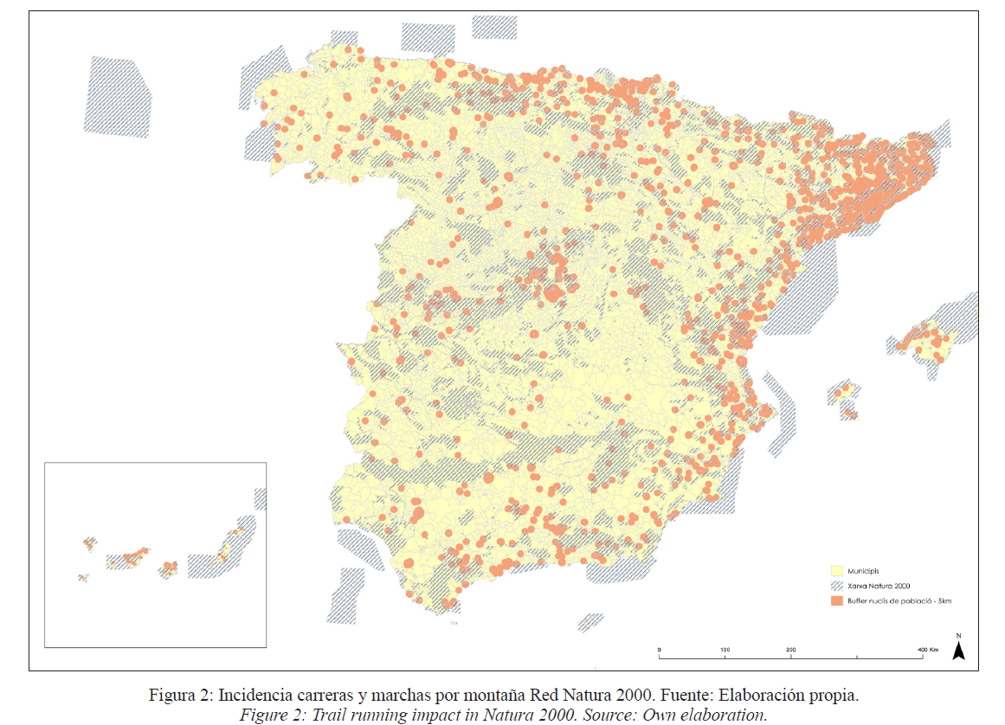
La montaña en Cataluña
Cataluña es la zona del estado español con más actividad deportiva de montaña. Especialmente las carreras por montaña
Cada año se celebran más de 200 pruebas federadas y más de 900 pruebas privadas en Cataluña
La FEEC realiza campeonatos de Cataluña de carreras por montaña desde 1991
Éste año se celebra la edición 21 de la Copa Catalana de carreras por montaña

Slide 29
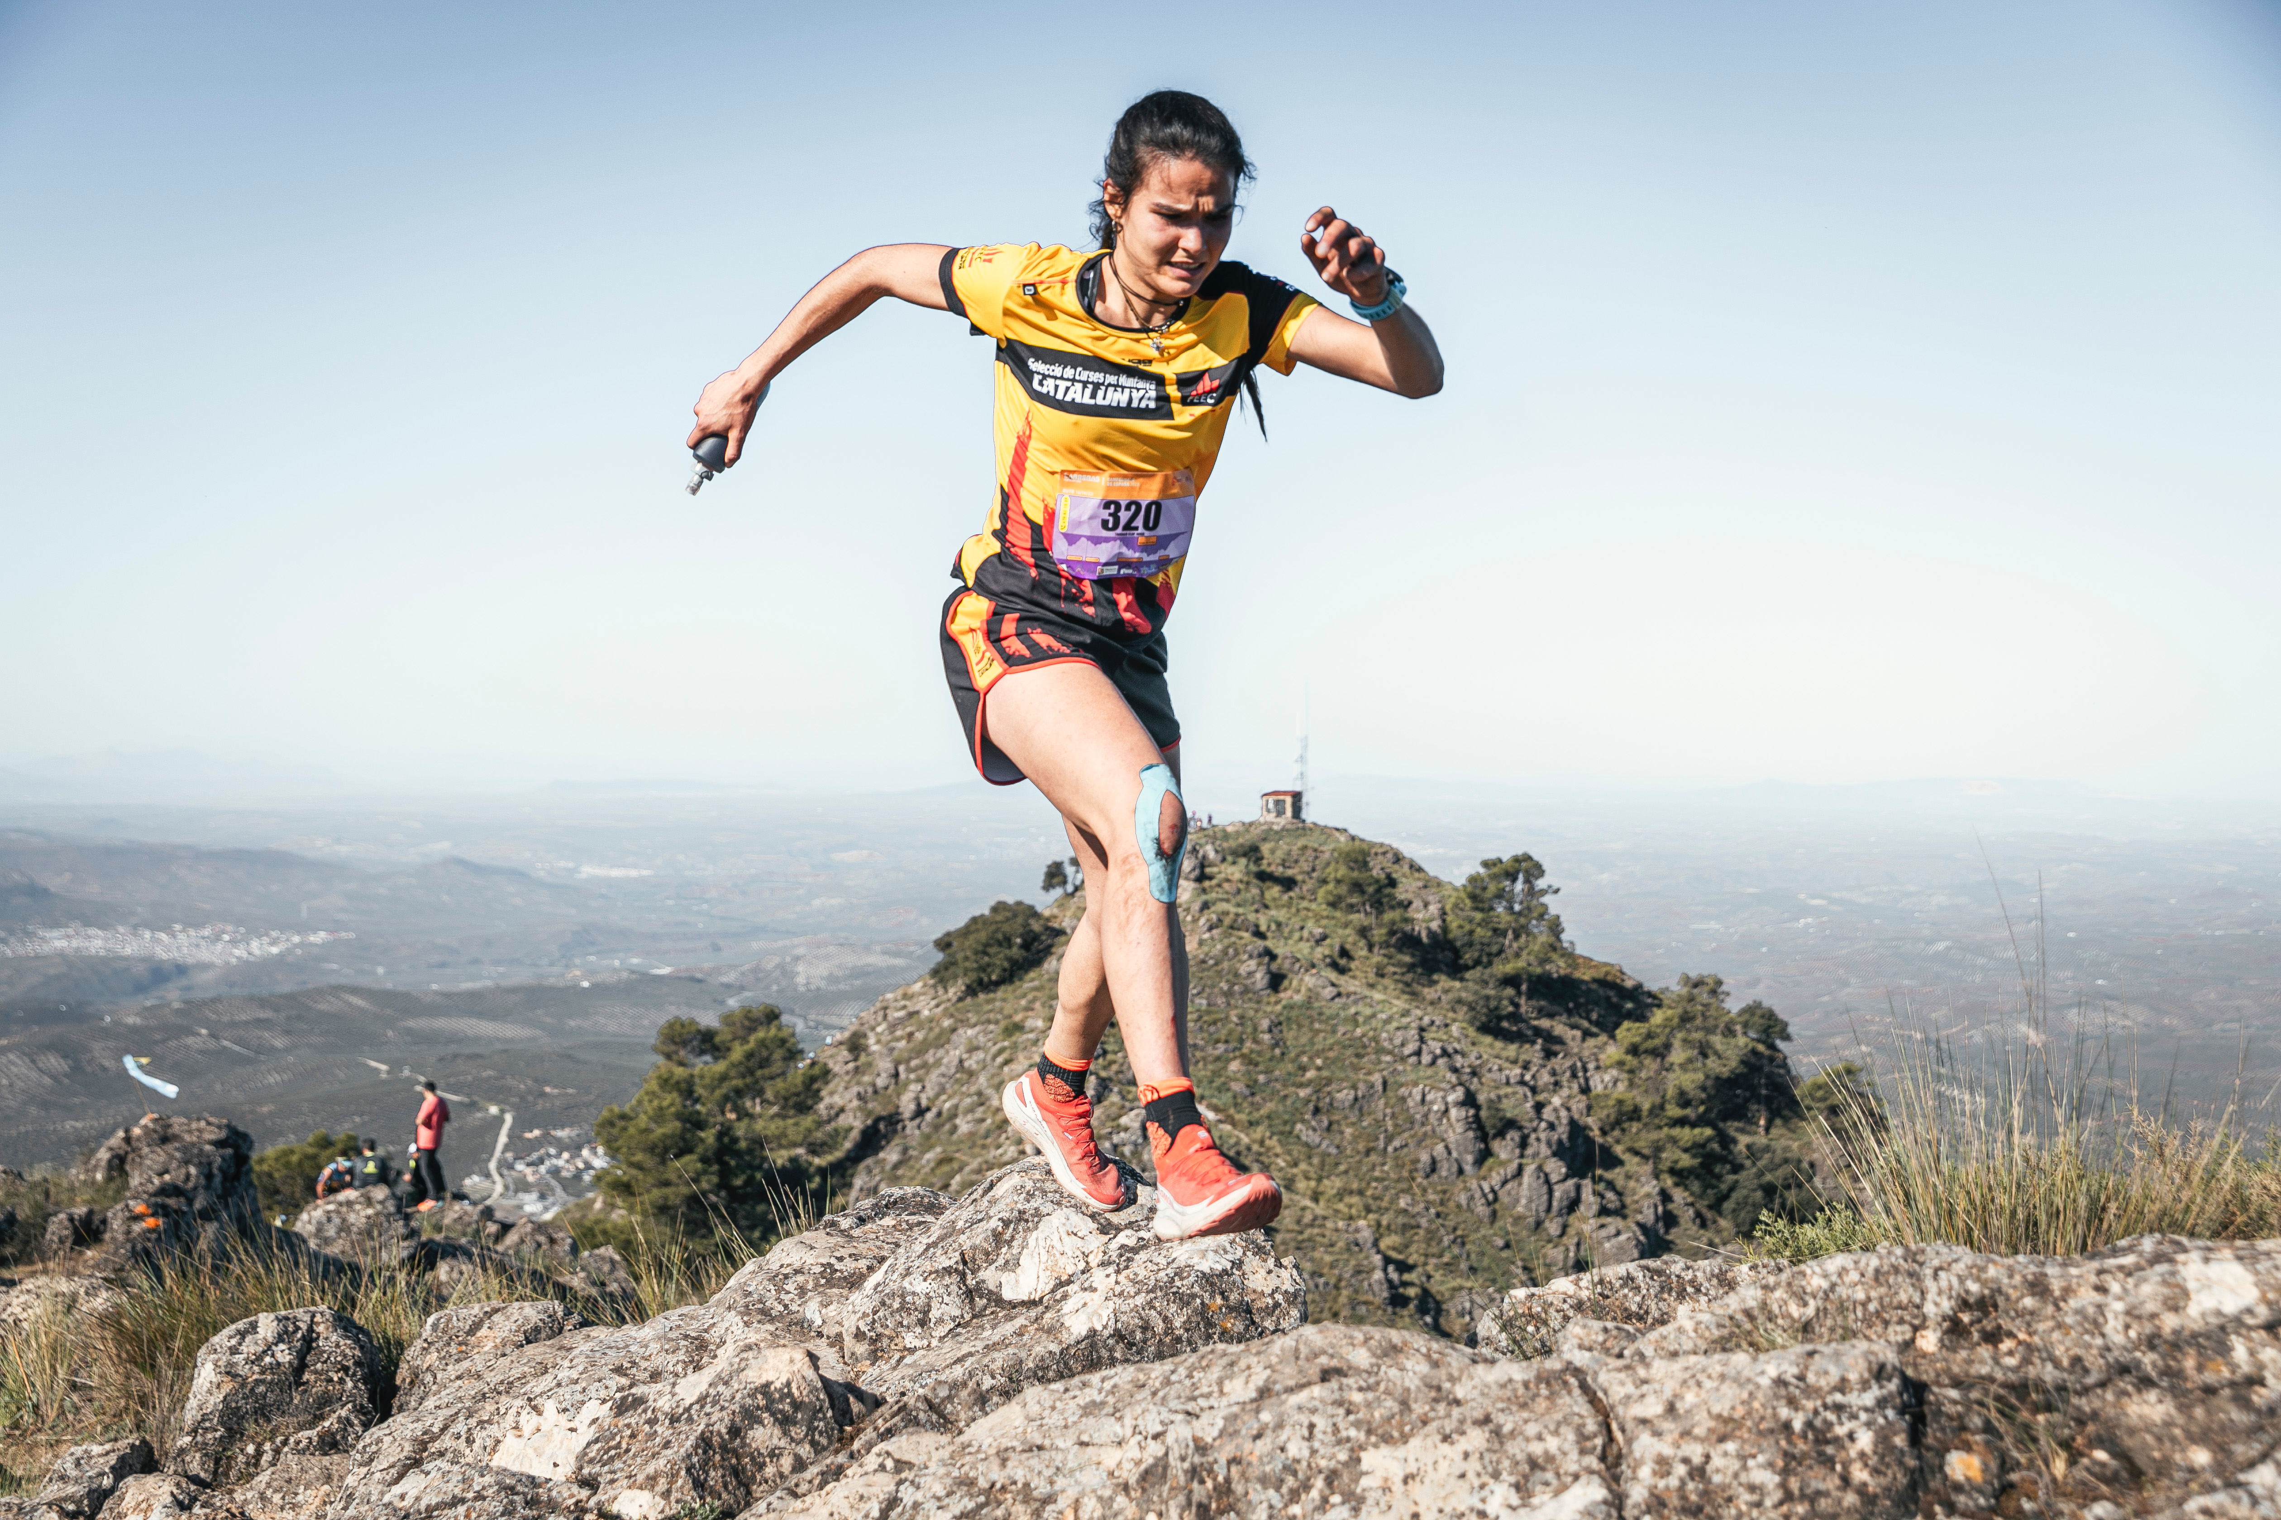
La montaña en Cataluña
Últimos 10 años de media en Cataluña se celebran unas 10 carreras por montaña los fines de semana de marzo a octubre, este fin de semana pasado (octubre) se han celebrado un total de 17 carreras por montaña con una afluencia media de 600 personas por evento
Muchas de estas se realizan con poco interés por el medio ambiente y con fines lucrativos, fuera del marco de los clubs y federación
Creación del sello ”Petjada Verda” (huella verde). La FEEC y el gobierno trabajan para la ampliación de este sello de calidad medio ambiental para pruebas deportivas de montaña y caminadas con una participación
Los participantes se han regulado, no ha aumentado el número de practicantes si la oferta de carreras factor para que hayan disminuido las inscripciones
Impacto económico y medio ambiental en el territorio

Slide 30
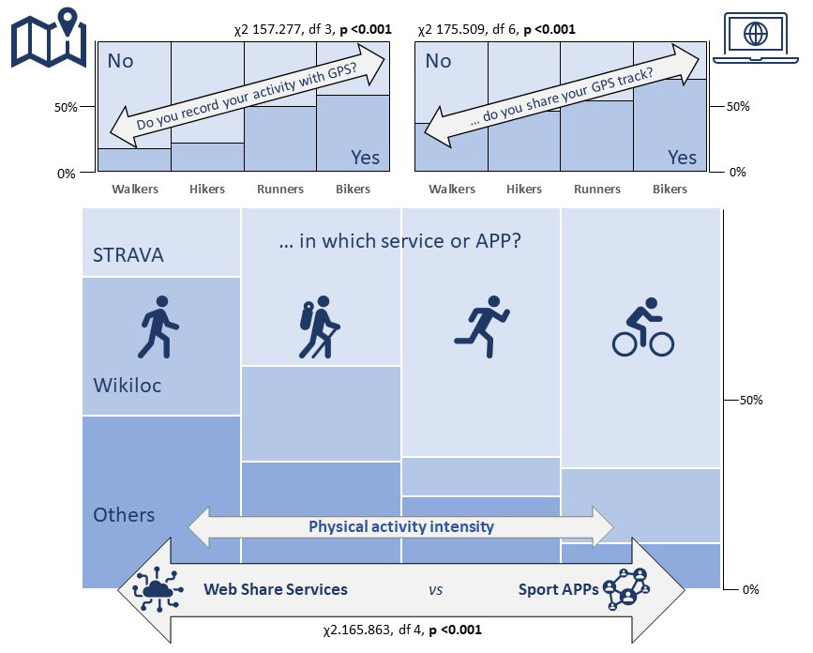
La montaña en Cataluña
¿Según tu practica de montaña que APP utilizas?
Las nuevas tecnologías en deportes y actividades de montaña
Facilidad de acceso a la información
Información muchas veces no contrastada
Popularización de puntos determinados que se masifican (Influencers)
Más riesgo por desconocimiento y fiarse únicamente de la tecnología
Más competiciones no reguladas
Facilita la localización en caso de accidente (geolocalización)
Herramientas de orientación
Acceso rápido a un teléfono

Slide 31
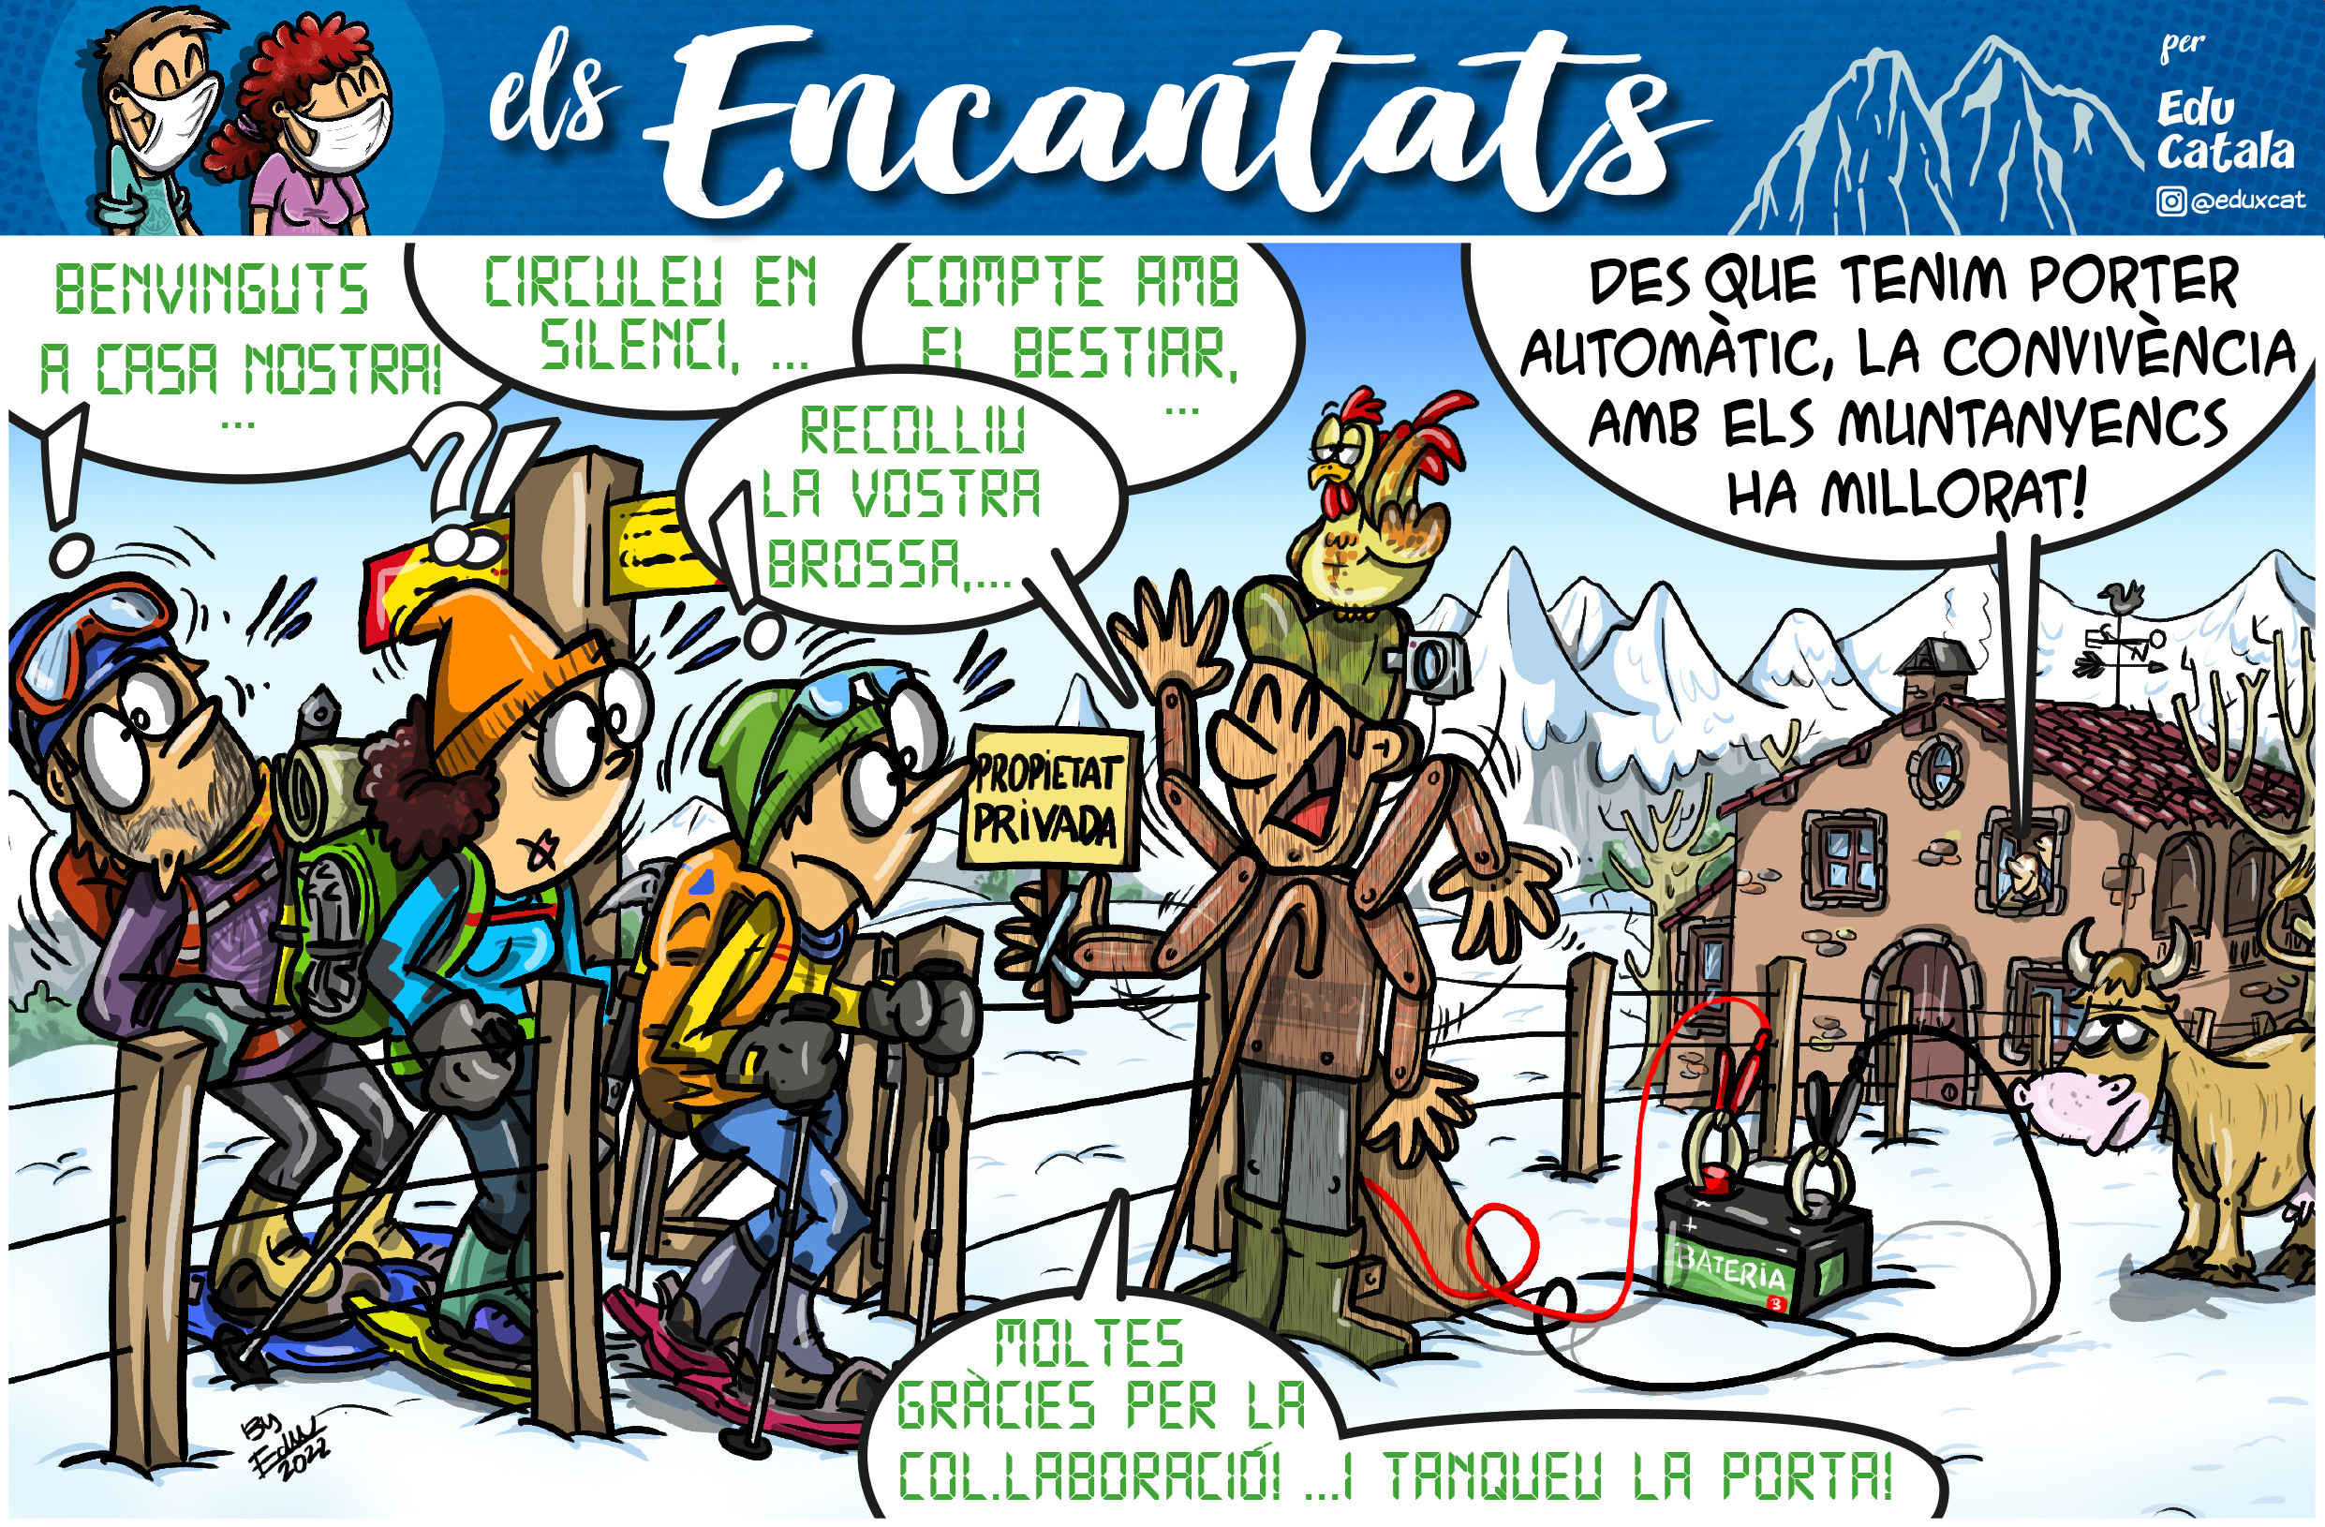
La montaña en Cataluña
¿La montaña está masificada?
¿Turismo de masas o turismo deportivo?
¿Cómo deben actuar los espacios naturales?
¿Cómo deben actuar las federaciones?

Slide 32
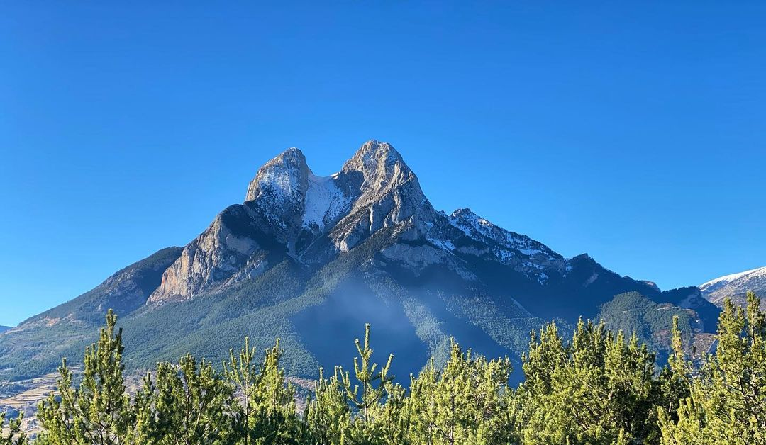
La montaña en Cataluña
Algunos retos de futuro:
Necesidad de actuar con la suma de todas las partes implicadas
La información como base de todas las decisiones con la participación de gobiernos, federaciones, organizadores deportivos, agentes turísticos y guías de montaña
Regulaciones quirúrgicas en diferentes puntos y fechas determinadas, la firma de acuerdos y convenios favorecerá la práctica deportiva con seguridad jurídica y responsabilidad
Incrementar las actividades de montañismo para niños y jóvenes integradas en las estructuras asociativas en coordinación con el sistema educativo

Slide 33
La montaña en Cataluña
Algunos retos de futuro:
Turismo más sostenible con respeto en el medio ambiente
Sensibilizar y concienciar a la población sobre la importancia de la prevención y seguridad en los deportes de montaña y los posible riesgos que existen. La información y la formación son dos de los pilares fundamentales de prevención: el riesgo 0 no existe en las actividades de montaña
Fomentar la diversificación de las zonas de práctica del montañismo para evitar una excesiva frecuentación
Las organizaciones de montañeros deben liderar la conscienciación y la formación de los ciudadanos y de los gestores públicos con competencias en deporte, medio ambiente y turismo

Slide 34
La montaña en Cataluña
Algunas oportunidades:
Aumento del turismo deportivo (competitivo) de montaña, consolidando los deportes de montaña como parte del motor del desarrollo de zonas rurales o aisladas
El turismo de montaña ha venido para quedarse: propiciar la calidad, seguridad y sostenibilidad del turismo activo. Las regulaciones del sector del turismo activo, deben contar con unos criterios mínimos y homogéneos que exigen cooperación y perspectiva común. Se debe potenciar la colaboración entre empresas de turismo activo, clubes, federaciones deportivos y guías de montaña
Montaña inclusiva: mejorar la accesibilidad a la montaña para personas discapacitadas

Slide 36
¡Gràcies!
¡Gracias por su atención!

